Slide 1
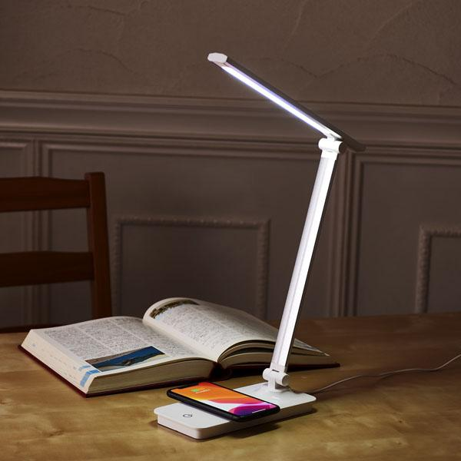
【提案書】
ワイヤレス充電機能付卓上ライト
すっきりシンプルでスタイリッシュな卓上ライトですが、スマホのワイヤレス充電もできちゃう非常に便利なアイテムです。オリジナルの名入れプリントも可能なため記念用にもおすすめ。
特徴
納期
納期スペース
仕様
素材 : ABS樹脂
サイズ : W100 x D395 x H50 mm
重量 : 450g
付属品 : 本体x1、USBコードx1 機能：ライト、ワイヤレス充電(5V1A充電効率約70%)、USBポート(5V1A)
お見積
お見積りスペース

